Slide 1


STŘEDNÍ ODBORNÁ ŠKOLA A STŘEDNÍ ODBORNÉ UČILIŠTĚ
MĚSTEC KRÁLOVÉ, T. G. MASARYKA 4
Daňová evidence

Slide 2

DIGITÁLNÍ UČEBNÍ MATERIÁL
Č.projektu : CZ.1.07/1.5.00/34.0921
Škola: Střední odborná škola a Střední odborné
učiliště Městec Králové, T.G. Masaryka 4
Kód DUMu: VY_32_INOVACE_ DAE_112
Název DUMu: Úroky
Autor: Bc. Kubálková Ludmila
Tematický okruh: Ekonomické vzdělávání
Ročník: 3. CUKRÁŘ
Datum tvorby: srpen 2013 – leden 2014
Anotace: Materiál slouží k výkladu jmenované látky
Metodický pokyn: Prezentace je určena jako výklad do hodiny i jako materiál
k samostudiu s možností využití počítačové techniky

Slide 3
Úroky
Klíčová slova: věřitel, jistina, dlužník, úrok, úrokové
období, úroková míra, úročení

Slide 4

Není úrok jako úrok
Výše úroku bude jiná, pokud podnikatel získá úvěr a jiná, pokud má peníze na svém účtu
http://www.csas.cz/banka/appmanager/portal/banka?_nfpb=true&_pageLabel=pujcka_kampan&from=adwords_cpc_Pujcky_Pujcky-longterm&gclid=CIvS1KmW_r0CFevItAodDikA9w
https://www.gemoney.cz/lide/sporeni

Slide 5
Základní pojmy
      Věřitel - ten kdo poskytne jinému na určitou dobu nějakou peněžní částku( jistinu).
      Může to být banka, která klientovi poskytne půjčku, nebo naopak – klient, který si uloží peníze do banky.
      Druhá strana – ta, které byly peníze poskytnuty na určitou dobu se stává dlužníkem.
      Věřitel pak zpět požaduje nejen částku, kterou půjčil, ale navíc chce poplatek (cenu) za půjčení peněz = úrok.

Slide 6
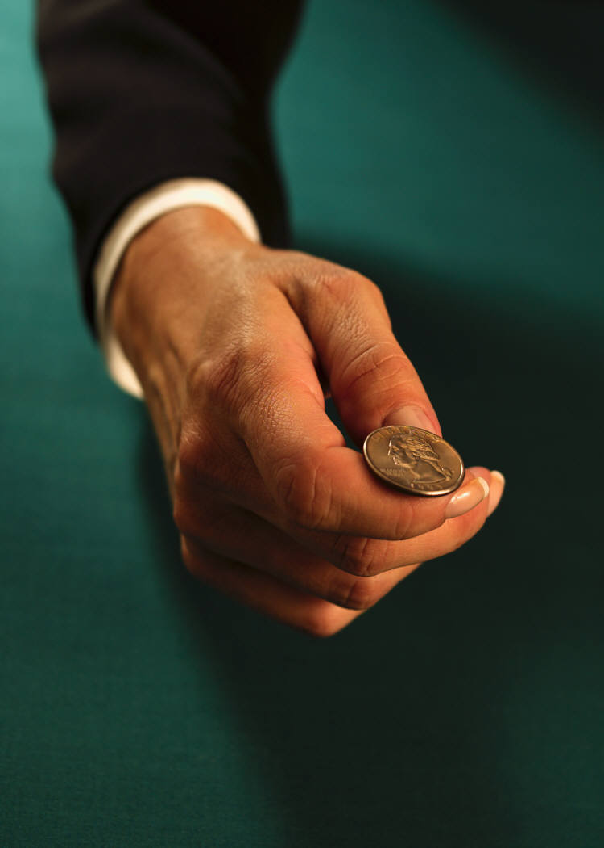
Úrok
Úrok je tedy odměnou za půjčení peněz.
Je určen: velikostí počáteční jistiny
úrokovou mírou
úrokovým obdobím
http://business.center.cz/business/finance/banky/urokove_sazby_CNB_PMR.aspx

Slide 7
Jistina
Počáteční jistina - je půjčená částka, ze které se počítají úroky. Můžeme ji také označit jako počáteční kapitál či vklad.
Konečná jistina - počáteční jistina zvýšená o řádně vypočítaný úrok.
Konečná jistina = počáteční jistina + úrok

Slide 8
Úrokové období
- je to doba, během které se vklad úročí
Může být určeno dny, měsíci, roky…
Výpočet úrokového období – různé metody
Anglická, francouzská, německá.
U nás nejčastěji používaná německá (obchodní) metoda – měsíc = 30 dní, rok 360 dní.

Slide 9
Úroková míra:
- je to úrok, vyjádřený v procentech za určitou dobu – např. 10,5%
- období, za které úrok vypočítáváme, označujeme zkratkami latinských názvů:
P.a. – per anum – roční
P.s. – per semestre – pololetní
P.q. – per quartale – čtvrtletní
P.m. – per mensem - měsíční

Slide 10


Slide 11
Úročení
Pokud úrok nepřičítáme k původní jistině a dále úročíme původní jistinu – úrok je stejný, nemění se – mluvíme o
úročení jednoduchém.
Pokud úrok přičteme k předešlé jistině v každém období a dále s jistinou úročíme – mluvíme o
složeném úročení.

Slide 12
Zdroje
Http://business.center.cz/business/pravo/zakony/dprij/. Business [online]. 2013 [cit. 2014-01-08]. Dostupné z: http://business.center.cz
ŠTOHL, Pavel. Daňová evidence 2011 praktický průvodce. Znojmo: Štohl Pavel – vzdělávací středisko,
2011, ISBN 978-8087237-34-2.
ŠTOHL, Pavel. Učebnice účetnictví 2012 - 1.díl. Znojmo: Štohl Pavel - vzdělávací středisko, 2012,
ISBN 978-80-87237-47-2.
JAKEŠ, Petr a kol. Finanční gramotnost pro druhý stupeň základní školy. Praha: Fortuna, 2011, ISBN 978-80 7373-0889-5.
Klipart - www.office.microsoft.com
http://www.csas.cz/banka/appmanager/portal/banka?_nfpb=true&_pageLabel=pujcka_kampan&from=adwords_cpc_Pujcky_Pujcky-longterm&gclid=CIvS1KmW_r0CFevItAodDikA9w
https://www.gemoney.cz/lide/sporeni
Čerpáno: 10. 12. 2013

